Slide 1
函数及其运算
离散数学－集合论
南京大学计算机科学与技术系

Slide 2
回顾
集合的基本概念
集合及其描述
集合相等、子集关系
幂集、笛卡尔乘积
集合运算
交并补、广义交、广义并
集合恒等式
集合相关命题的证明方式

Slide 3
提要
函数
关系
函数的定义
单射与满射
反函数
函数的运算
函数构成的集合、序列

Slide 4
有序对（Ordered pair）
(a, b)是集合{{a}, {a, b}}的简写
次序的体现
(x,y)=(u,v) iff x=u 且 y=v
若{{x},{x,y}}={{u},{u,v}}，则{x}={u}或{x}= {u,v}, 因此x=u。
假设y≠v
(1) 若x=y, 左边={{x}}, 而v≠x,∴右边≠{{x}};
(2) 若x≠y,则必有{x,y}= {u,v}, 但y既非u,又非v, 矛盾。

Slide 5
笛卡尔乘积（Cartesian Product）
对任意集合A, B
笛卡尔积 A×B = {(a, b)|a∈A, b∈B}
例：{1,2,3}×{a,b} = {(1, a), (3, a) , (3, a),
(1, b), (2, b) , (3, b) }
若A，B是有限集合， |A×B|= |A|×|B|

Slide 6
例题
A={1,2}, ρ(A)×A=?
|A|=m, |B|=n, |A×B|=?

Slide 7
（二元）关系的定义
若A, B是集合,从A到B的一个关系是A×B的一个子集.
集合, 可以是空集
集合的元素是有序对
关系意味着什么？
两类对象之间建立起来的联系！

Slide 8
从A到B的二元关系
笛卡尔乘积的子集
“从A到B的关系”R；R⊆A×B
若A=B： 称为“集合A上的（二元）关系”
例子
常用的数学关系：不大于、整除、集合包含等
网页链接、文章引用、相互认识

Slide 9
特殊的二元关系
集合A上的空关系∅: 空关系即空集
全域关系 E_{A}: E_{A} ={ (x, y) | x, y ∈A }
恒等关系 I_{A} : I_{A} ={(x, x) | x∈A }

Slide 10
函数是一种特殊的关系
函数 f : A→B
R={ (x, f(x)) | x∈A }是一个从A到B的一个关系

Slide 11
函数(function)的定义
设 A 和 B 为非空集合，从集合A到B的函数 f 是对元素的一种指派，对A的每个元素恰好指派B的一个元素。记作 f :A→B。
Well defined(良定义)
f :A→B：函数的型构
f 的定义域（domain）是A，f 的伴域（codomain）是B
如果 f 为A中元素a指派的B中元素为b，就写成 f(a)=b。此时，称 b是a的像，而a是b的一个原像。
A中元素的像构成的集合称为f的值域 range （ f的像 image）。
函数也称为映射(mapping)或变换(transformation)

Slide 12
函数(function)的定义
备注
函数在其定义域中的每个元素都有唯一的取值
函数的值域是其伴域的子集
函数相等 f=g iff
dom(f)=dom(g)
∀x(x∈dom(f) →f(x)=g(x))
codom(f)=codom(g)
若A和B皆是非空的有限集合，从A到B的不同的函数有|B|^{|A|}个。(a₁, a₂,…, a_{|A|}的像, 均有|B|种选择)

Slide 13
函数是一种特殊的关系
A 和 B 为非空集合, 若关系 R⊆A×B 满足
对于A 中的每个元素 a，B 中都有且仅有一个元素 b 使得 aRb
则 R 是一个从 A 到 B 的函数。
如何用逻辑公式表达上述条件？
Notes:
∀𝑎(𝑎∈𝐴→∃𝑏(𝑏∈𝐵∧(𝑎,𝑏)∈𝑅))

Slide 14
函数举例
某课程成绩
Adams
A
Chou
B
Drinkwater
C
Rodriguez
D
Stevens
F

Slide 15
函数举例
下取整函数 ⎣x⎦: R → Z
y
Java Program
int floor(float real) {…}
floor: float → int
x
函数 f 的图像: {(a, b) | a∈A ∧ f(a)=b}

Slide 16
函数举例
上取整函数 ⎡x⎤：R → Z （ceiling function）
y
x

Slide 17
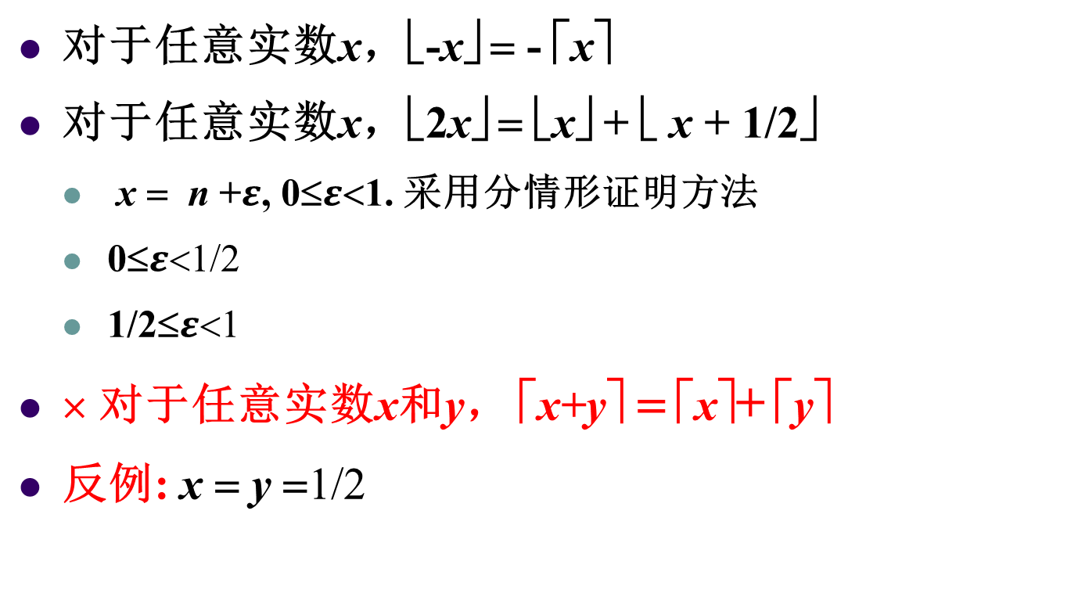
函数举例

Slide 18
函数举例
设A为非空集合，A上的 恒等函数ι_{A}:A→A定义为
ι_{A}(x)=x，x∈A
设U为非空集合，对任意的A⊆U, 特征函数χ_{A}:U→{0,1} 定义为：
χ_{A}(x)=1，x∈A
χ_{A}(x)=0，x∈U-A
如果要记录每节离散数学课的到课情况？
Notes:
Iota kappa

Slide 19
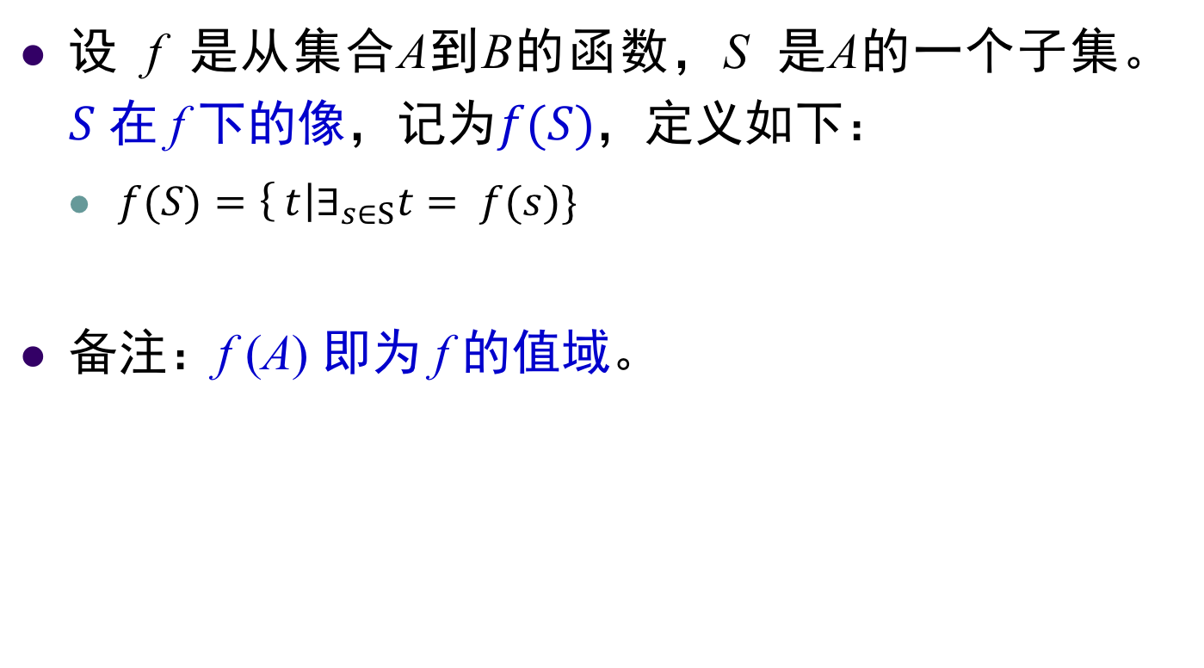
子集在函数下的像
设 f 是从集合A到B的函数，S 是A的一个子集。 $S$ 在 f 下的像，记为$f(S)$，定义如下：
$f(S)=\left\{ t\right|∃_{s∈S}t= f(s)\}$
备注：f (A) 即为 f 的值域。

Slide 20

S的像和逆像
b的逆像
c
a
b
S
f(S):T
T的逆像是什么？
B
A
S的像:T
f

Slide 21
并集的像
设函数 f: A→B，且X，Y是A的子集，则
f (X∪Y) = f(X)∪f (Y)
证明:
f (X∪Y) ⊆ f(X)∪f (Y)
对任意的t，若t∈f (X∪Y) , 则存在s∈X∪Y, 满足f(s)=t; 假设s∈X, 则t∈f(X), 假设s∈Y, 则t∈f(Y), ∴t∈f (X)∪f(Y)
f(X)∪f (Y) ⊆ f (X∪Y)
对任意的t，若t∈f (X)∪f(Y)
情况1：t∈f (X), 则存在s∈X⊆ X∪Y, 满足f(s)=t, ∴t∈ f (X∪Y)
情况2： t∈f (Y), 同样可得t∈ f (X∪Y)
∴ t∈ f (X∪Y)

Slide 22
交集的像
设函数 f : A→B，且X，Y是A的子集，则
f (X∩Y) ⊆ f(X)∩f (Y)
在f(X)∩f (Y)中，但不在f (X∩Y)中
X
a₁
×
c
Y
A
a₂
B
f

Slide 23
函数性质
ƒ:A→B是单射（一对一的）
injection, injective function, one-to-one function
∀x₁, x₂∈A, 若x₁≠x₂，则ƒ(x₁) ≠ƒ(x₂)
//等价的说法：∀x₁, x₂∈A, 若ƒ(x₁) =ƒ(x₂)，则x₁=x₂
//另一种等价的说法？
ƒ:A→B是满射（映上的）
surjection, surjective function, onto function
∀y∈B, ∃x∈A, 使得ƒ(x)=y
//等价的说法：f (A)=B
ƒ:A→B是双射（一一对应）
bijection, bijective function, one-to-one correspondence
满射+单射

Slide 25
函数性质的证明
判断ƒ:R×R→R×R, ƒ(<x,y>) = <x+y, x-y>的性质
单射？
令ƒ(<x₁, y₁>) = ƒ(<x₂, y₂>)
x₁+y₁=x₂+y₂且x₁-y₁=x₂-y₂,易见： x₁=x₂且y₁=y₂
<x₁, y₁>=<x₂, y₂>
满射？
任取<a, b> ∈R×R，总存在<(a+b)/2,(a-b)/2>,使得
ƒ(<(a+b)/2,(a-b)/2>)=<a, b>

Slide 26
函数性质的证明
设A有限集合，f 是从A到A的函数。f 是单射当且仅当 f 是满射。

Slide 27
反函数
设f 是从A到B的一一对应，f 的反函数是从B到A的函数，它指派给B中元素b的是A中满足f(a)=b的（唯一的）a。 f 的反函数记作f ⁻¹。
f(a)=b 当且仅当 f ⁻¹(b)=a
任何函数都有反函数吗？
例子
ƒ:R×R→R×R, ƒ(<x,y>) = <x+y, x-y>
f ⁻¹:R×R→R×R, ƒ⁻¹ (<x,y>) = <?, ?>

Slide 28
函数的复合
设g是从A到B的函数，f是从B到C的函数，f和g的复合用f ο g表示，定义为：
(f ο g) (x)= f(g(x))， x∈A
fο g
g
f
a
g(a)
f(g(a))
C
A
B

Slide 29
复合运算的性质
函数的复合满足结合律
(f ο g) ο h = f ο (g ο h)
满射的复合是满射
单射的复合是单射
双射的复合是双射
设f 是从A到B的双射
f ⁻¹ ο f = ι_{A}
f ο f ⁻¹ = ι_{B}

Slide 30
但是…
若f ο g是满射，能推出f 和g是满射吗？
f一定是满射， g不一定是满射。
若f ο g是单射，能推出f 和g是单射吗？
g一定是单射，f 不一定是单射。

Slide 31
B
A
C
g
f

Slide 32
函数的加法、乘法
设f和g是从A到R的函数，那么 f+g 和 f g也是从A到R的函数，其定义为
(f+g)(x) = f(x) + g(x) ， x∈A
f g(x) = f(x) g(x) ， x∈A

Slide 33
递增（递减）函数
设f的定义域和伴域都是实数(或其子集)，
f是递增的
∀x ∀y (x<y → f (x)≤f(y))
f是严格递增的
∀x ∀y (x<y → f (x)< f(y))

Slide 34
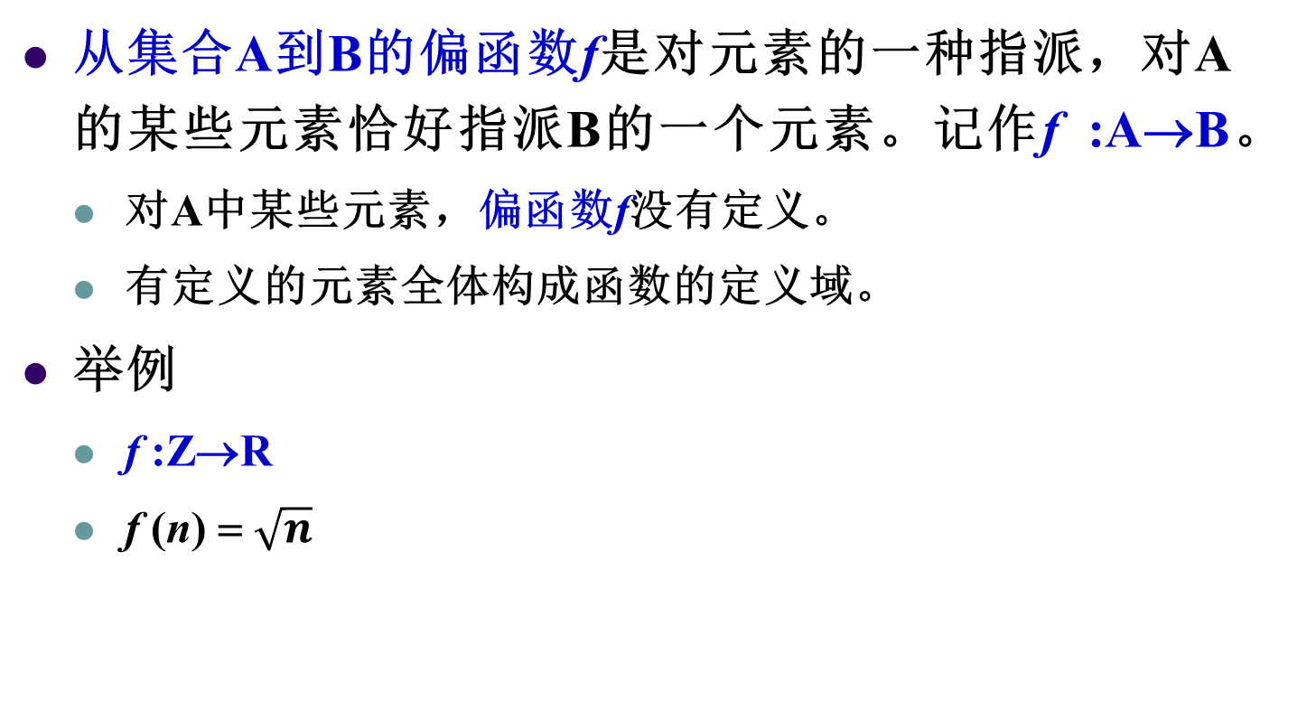
偏函数（Partial Functions）

Slide 35
函数构成的集合（回顾）
初等函数（R→R）
基本初等函数：常函数、幂函数、指数函数、对数函数、三角函数、反三角函数
四则运算
函数的复合
微积分
基本初等函数
连续？可导？可积分？
运算（加、乘、除、复合）之后，连续？可导？可积分？
多元函数？

Slide 36
函数构成的集合
B^{A}：A到B的所有函数构成的集合，A和B皆非空。
若A和B皆有限， | B^{A} |=|B|^{|A|}
若|A| =1， | B^{A} |=|B|
若|B| =1， | B^{A} |=1
若 B={0,1}， B^{A} 等同于 ρ(A)，为何ρ(A)有时记为 2^{A} ？

Slide 37
序列（ sequence ）
一个序列是从Z的一个子集（通常是N或Z⁺）到某个集合S的一个函数。我们用a_{n}代表整数n的像，称为这个序列的项，{a_{n}}代表这个序列。
有限序列vs无穷序列
{1/n}, n∈Z⁺; {n²}；{a_{n}}, 其中a_{2k} =0, a_{2k+1} =1, k∈N
一个0~1无穷序列是N到{0,1}的一个函数，等同N的某个子集
({0,1})^{N}: 0~1无穷序列全体构成的集合，也可记为 2^{N}
区间[0, 1)中的一个实数是否可以表示为一个0~1序列？

Slide 38
一个有趣的例子
自然数1,2,3,…,n²+1的任何一种排列中，必然含一个长度不小于n+1的严格递增链或严格递减链。
7,4,3,5,2,1,9,8,6,10//////10,3,2,6,4,7,5,9,1,8
在所给的序列中，以k开始的严格递增序列长度为I(k), 以k开始的严格递减序列长度为D(k)。
f: k → (I(k), D(k)), k∈{1,2,…, n²+1}
f(7)=(3,5),f(4)=(4,4),f(3)=(4,3),f(5)=(3,3),f(2)=(3,2),f(1)=(3,1)
f(9)=(2,3),f(8)=(2,2),f(6)=(2,1),f(10)=(1,1)
f是单射：对于k₁<k₂，如果k₁排在k₂前面，则I(k₁)>I(k₂)，如果k₂排在k₁前面，则D(k₂)>D(k₁)。
反证法：给定任一种排列，假设严格递增与递减序列最大长度均不大于n：
f的值域最多有n²个元素
f不可能是单射

Slide 39
小结
函数的定义
单射与满射
反函数
函数的运算
函数构成的集合、序列

Slide 40
Q&A
欢迎提问

